Slide 1
Третий путь продолжается
20.10.11

Slide 2
Сдаем и получаем домашку!
PS: в том числе для курсов
The state и Цивилизация ☺

Slide 3
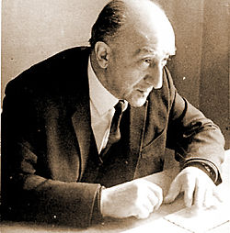
Личность - человеческий индивид, являющийся субъектом сознательной деятельности, обладающий совокупностью социально значимых черт, свойств и качеств, которые он реализует в общественной жизни.
Человек
Индивид
Субъект деятельности
Индивидуальность
Личность

Slide 4
Общая психология
Психология личности
Возрастная психология
Прикладная психология
Дифференциальная психология
Социальная психология

Slide 5
Проявления личности
Внешние характеристики
Прошлый опыт
Мотивация
Цели и ценности
Язык и речь
Черты характера
Социальные роли
Поведение
Сознание и самосознание
Талант и творчество

Slide 6
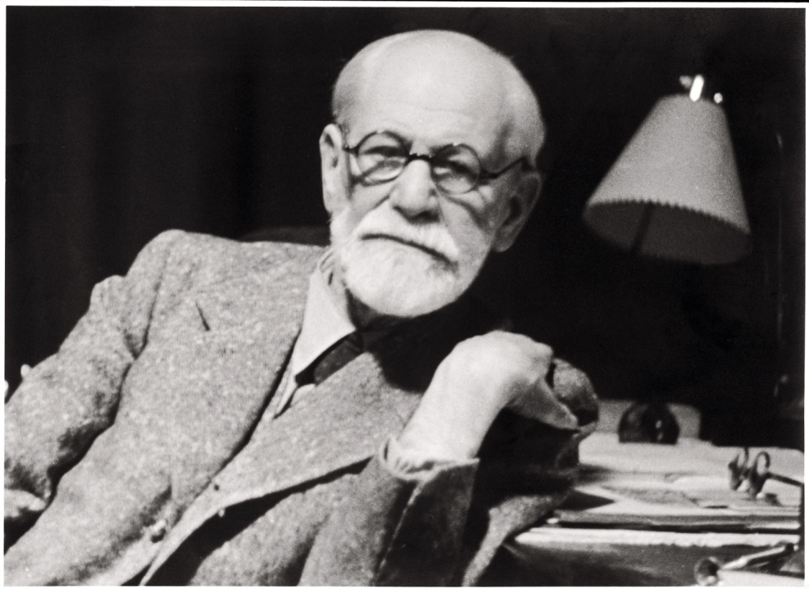
Sigismund Schlomo Freud
6 мая 1856, Фрайберг –
23 сентября 1939, Лондон
«Толкование сновидений» (1900)
«По ту сторону принципа удовольствия» (1920)
«Массовая психология анализ человеческого «Я» (1921)
«Я» и «Оно» (1923)

Slide 7
Структура психики по Фрейду
Сознание
Бессознательное
Предсознательное

Slide 8
Структура личности по Фрейду
«Сверх-Я» (Super-Ego))
«Я» (Ego)
«Оно» (Id)
Судья
Всадник
Лошадь

Slide 9
Защитные механизмы по Фрейду
Вытеснение
Появление противоположной реакции
Проекция
Вымещение
Рационализация
Сублимация

Slide 10
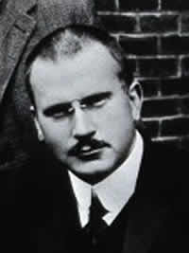
Carl Gustav Jung
26 июля 1875, Тургау –
6 июня 1961, Цюрих
«Отношения между Я и бессознательным», 1928
«Психология и религия», 1940
«Психология и воспитание», 1946
«Образы бессознательного», 1950

Slide 11
Структура психики по Юнгу
Эго
Личное бессознательное
Коллективное бессознательное

Slide 12
Структура личности по Юнгу
Архетипы
Персона
Тень
Самость
Анимус/анима

Slide 13
Типы Юнга
Экстраверсия (направленность вовне)
Интроверсия (направленность внутрь)
Направленность психической энергии

Slide 14
Функциональные типы Юнга
Мышление
Чувство
Ощущение
Интуиция
мыслительный тип
чувственный тип
сенсорный тип
интуитивный тип

Slide 15
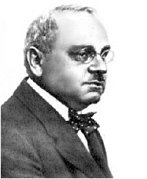
Alfred Adler
7 февраля 1870, Вена –
28 мая 1937, Абердин

Slide 16
Учение о личности по Адлеру
Структура личности едина
Детерминант развития личности – стремление человека к совершенству
Стиль жизни:
Управляющий
Получающий
Избегающий
Социально-полезный

Slide 17
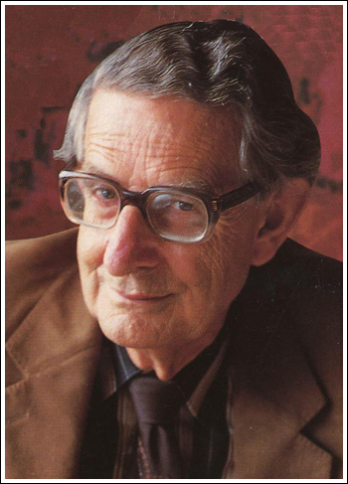
Hans Eysenck
4 марта 1916, Берлин —
4 сентября 1997

Slide 18
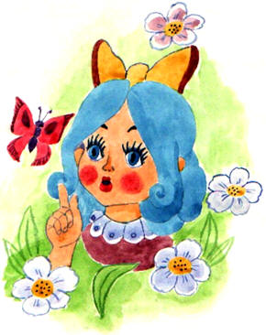
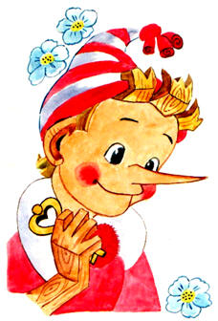
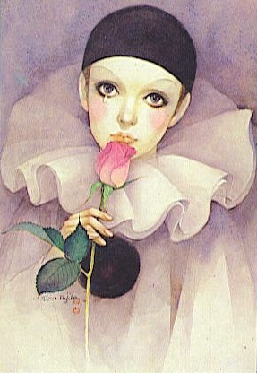
Учение о личности по Айзенку
Интроверсия – экстраверсия
Стабильность – нейротизм
Меланхолик
Сангвиник
Флегматик
Холерик

Slide 19
Классическое учение о темпераменте
Холерик (chole=желчь)
Сангвиник (sanguis=кровь)
Флегматик (phlegma=флегма)
Меланхолик (melan chole=черная желчь)

Slide 20
Как писать эссе?
«Индивидом рождаются, личностью становятся, индивидуальность отстаивают».
(А.Г. Асмолов)

Slide 21
Хорошего вечера! ☺

